Slide 1
Exponential Moving Average (EMA) pada ADC
Filter untuk Mereduksi Noise pada Sinyal

Slide 2
Konsep Exponential Moving Average (EMA)
• EMA adalah metode smoothing data dengan bobot eksponensial.
• Rumus: EMA[n] = α * x[n] + (1 - α) * EMA[n-1]
• α (alpha) = konstanta smoothing (0 < α ≤ 1).
• Semakin besar α, semakin responsif terhadap perubahan.
• Semakin kecil α, semakin halus hasil filter.

Slide 3
Kelebihan EMA untuk ADC
• Mengurangi noise pada sinyal ADC.
• Implementasi sederhana di mikrokontroler.
• Tidak membutuhkan buffer panjang seperti Moving Average biasa.
• Cocok untuk data real-time.
• Banyak dipakai pada aplikasi sensor (suhu, tekanan, accelerometer).

Slide 4
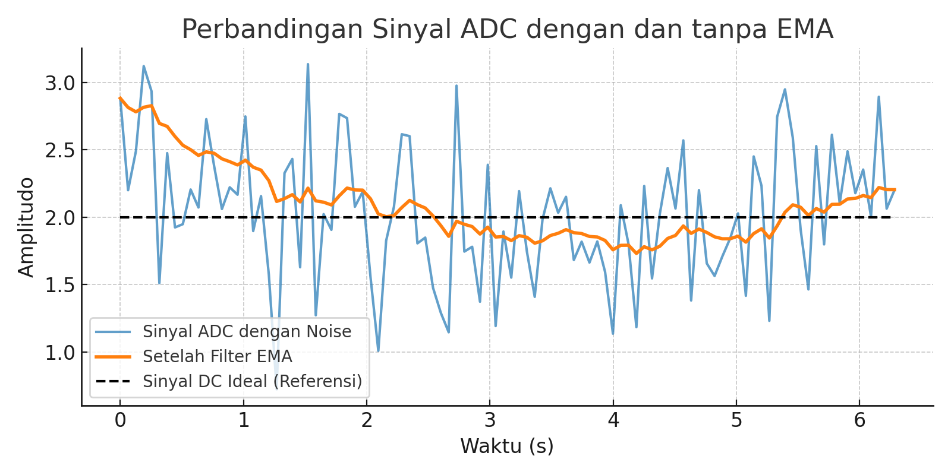
Contoh Sinyal ADC dengan Noise dan EMA

Slide 5
• Sensor suhu untuk stabilisasi pembacaan.
• Sensor tekanan pada sistem hidrolik/pneumatik.
• Accelerometer untuk deteksi gerakan.
• Sinyal ECG/EEG di bidang medis.
• Filtering input ADC pada mikrokontroler dalam sistem kontrol.

